Slide 1
课堂练习一
1^{(20%)} 设A={x|x²>2},B={x| |x-2|<|x+3|}是实数集合R的子集，
用区间表示下面集合
(1) A∪B （2）A∩B (3) A\B (4) A ⊕B
2^{(25%)} 以下集合能否成为某集合的幂集，若能请给出相应的集合。
(1) A1= ∅ (2) A2={∅}
(3) A3={∅,{a}} (4) A4={∅, {a}, {∅,a}}
(5) A5={∅, {a,b},{a},{b}, {∅}}
3^{(30%)} 化简下列各式
(1) (A∩B) ∪(A\B) (2) (A∪(B\A)) \ B
(3) ((A∪B∪C)∩(A∪B)) \ ((A∪(B\C))∩A)
4^{(10%)} 设A,B,C为集合X的子集，A∪B= A∪C，A\B=A\C，证明B=C。
5^{(15%)}判断2 ^{A∩B} = 2^{A} ∩ 2^{B} 和 2 ^{A∪B} = 2^{A} ∪2^{B} 是否成立，并给出理由。

Slide 2
课堂练习二
1 ^{(36%)} 判断题：
设R、R₁、R₂都是非空集合X上的二元关系（(1)-(5)题）
(1) 如果R₁和R₂是反自反的，那么R₁ º R₂是反自反的。
(2) 如果R₁和R₂是对称的，那么R₁ ∩ R₂是对称的。
(3) 如果R₁和R₂是传递的，那么R₁ º R₂是传递的。
(4) ℘(R₁ ∩ R₂ )= ℘(R₁) ∩ D(R₂) 。
(5) R⁺一定是传递关系。
(6) R是X={1,2,3,4}上的等价关系， R=I_{X}∪{(1,4),(4,1)}，则R诱导的划分是{{1,4},{2,3}} 。
(7) 非空有限子集中极小元一定存在。
(8) 良序集中每个元素都有直接后继。
(9) 如果f是单射函数，且g是满射函数, 那么g°f一定是满射函数。
(10) 半序集中任意两个元素都是可比较的。
(11) 最大元一定是上确界。
(12) A是可数集，B是A的子集，则A\B与A等势。

Slide 3
2^{(10%)} 设f和g是函数，如果 f ⊆ g，并且℘(g) ⊆ ℘(f)，证明f = g。
3^{(18%)} 设S={1, 2, 3, 4, 5, 6}，并设A=S×S，在A上定义关系R为：
(a, b)R(c, d)⇔ad=bc
(1) ^{(12%)} 证明R是A上的等价关系。
(2) ^{(6%)} 求[(1,2)] _{R}。
4 ^{(36%)} 设R₁是A上的半序关系，R₂是B上的半序关系，定义A×B上的二元关系R₃如下： ((x₁,y₁),(x₂,y₂)) ∈R₃ ⇔ (x_{1,}x₂) ∈ R₁ ∧(y_{1,}y₂ )∈ R₂
^{(9%)}证明：R₃是A×B上的半序关系。
(2) ^{(10%)}若R₁是A={1,2,4,8}上的整除关系，R₂是B={2,3,6}上的整除关系，R₃即为定义的A×B 上的半序关系，请画出R₁，R₂和R₃的哈斯图。
(3) ^{(12%)} 设C={(1,2)，(1,3)，(2,3)},判断C的上下界、上下确界、最大最小元、极大极小元是否存在，如果存在请具体指出。
(4) ^{(2%)} R₃是否为良序集？请给出理由。

Slide 4
课堂练习三
1 ^{(45%)}判断题(T / F) (3)(4)(5)(10)(11)写出理由
(1)设<S,*>是一个含幺半群，如果运算*满足消去律，则<S,*>是一个群。
(2)含幺半群的子半群一定是含幺半群。
(3)幺元是群中唯一幂等元。
(4)设<G , *>是群，则G中必有二阶元素。
(5)设<G , *>是群，|G|=n，设x∈G，若x^{m} = e，m∈I,则m | n。
(6)设<N_{m}, +_{m}, ×_{m} >是环，当m为素数时，<N_{m}, +_{m}, ×_{m} >是除环。
(7)循环群的子代数系统一定是循环群。
(8)G={1,3,4,5,9}, 则<G, ×₁₁ >与<N₅, +₅ > 同构。
(9)设<G, * >是群， |G|=6，则它一定没有4 阶子群。
(10)<H1, ∗>和<H2, ∗>是群<G, ∗>的子群，则 <H1 ∪ H2, ∗>是<G, ∗>的子群。
(11)循环群有且只有两个生成元。
(12)除环是含幺的无零因子环。
(13)可交换的除环是域。
(14)整环一定是域。
(15)设<F, ⊕, ⊗>是域，<R, ⊕, ⊗>是<F, ⊕, ⊗>的子环，则<R, ⊕, ⊗>是整环。

Slide 5
2 (^{10%})设a是10阶群的生成元，则a³和a⁴是几阶元素？
3 ^{(20%)}证明：设(G, ∗)是交换群，e是∗的幺元，(S, ∗)是(G, ∗)的子群，定义G上的二元关系R如下：
∀x,y∈G, (x,y)∈R ⇔(∃a∈S) (x*a=a⁻¹*y)
(1) ^{(11%)} R是G上的等价关系。
(2) ^{(9%)} 设(G, ∗) =(N₆, +₆)，S={[0]₆,[2]₆ ,[4]₆}，求出R的等价类[ [1]₆ ]_{R}。
4 (^{25%})已知〈S₁, ⊕, ⊗〉和〈S₂, ⊕, ⊗〉是环〈R , ⊕, ⊗〉的两个子环。
(1) ^{14%} 证明(S₁ ∩ S₂ ,⊕, ⊗)也是环(R,⊕, ⊗) 的一个子环。
(2) ^{5%}〈 S₁∪S₂, ⊕, ⊗〉是环〈R , ⊕, ⊗〉的一个子环吗？请给出理由。
(3) ^{6%}如果〈S₁, ⊕, ⊗〉和〈S₂, ⊕, ⊗〉都是无零因子环，那么〈S₁∩S₂, ⊕, ⊗〉一定是无零因子环吗？请阐述理由。

Slide 6
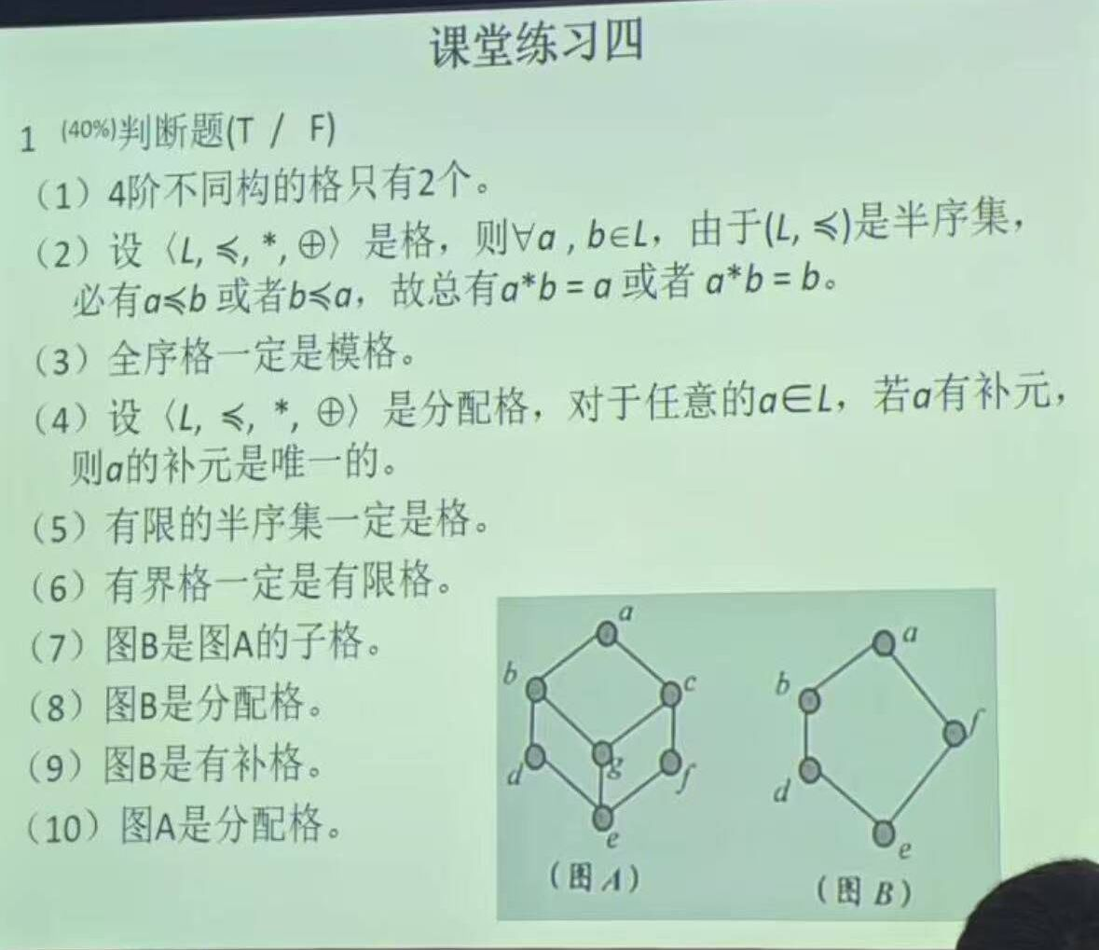

Slide 7
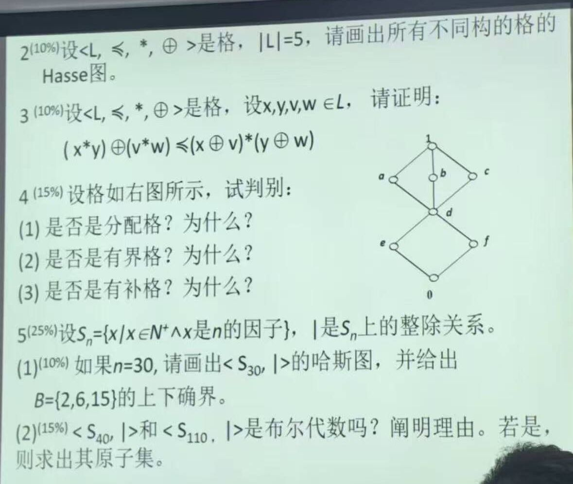

Slide 8
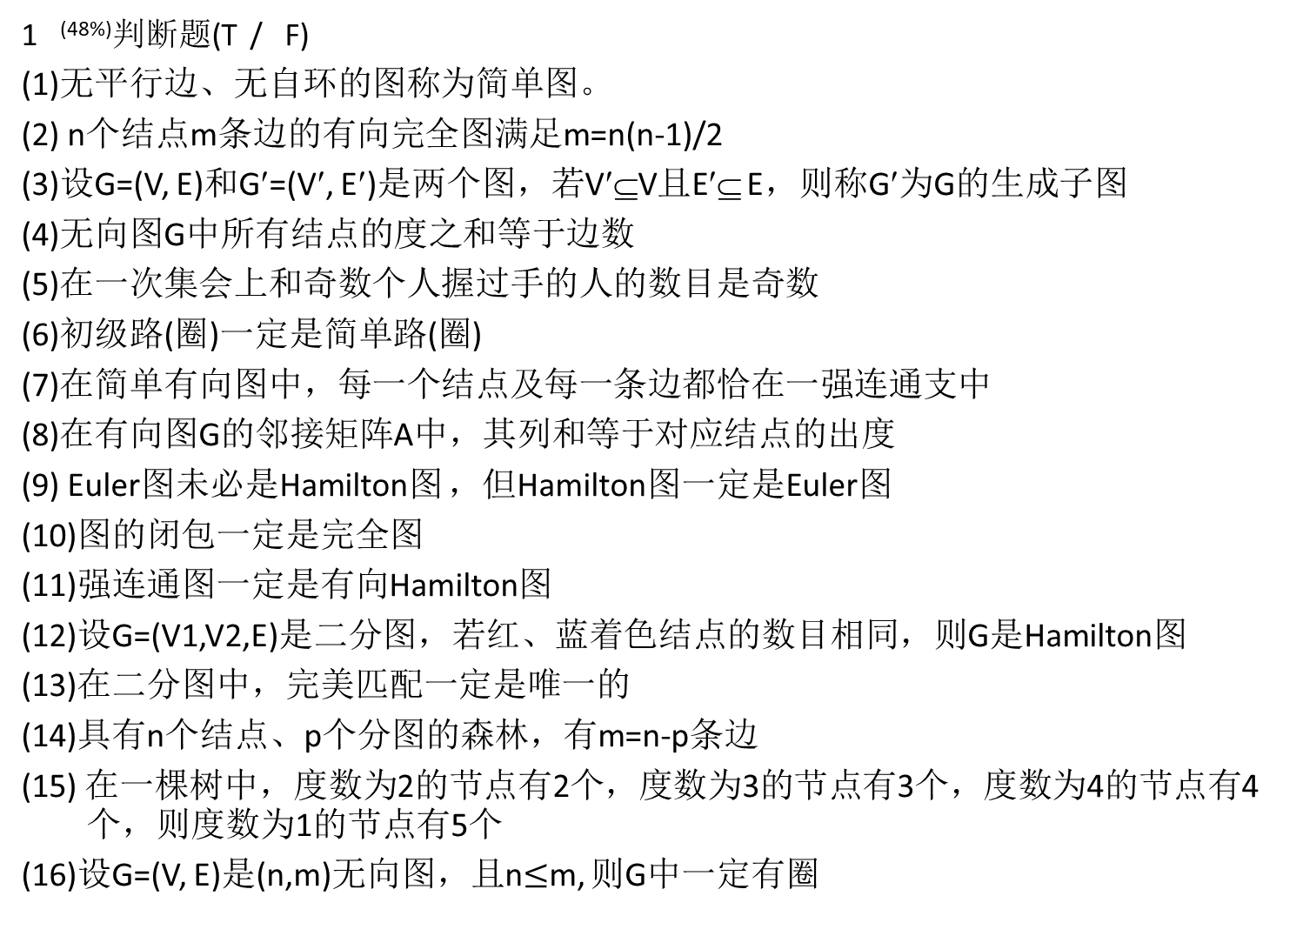
课堂练习五
1 ^{(48%)}判断题(T / F)
(1)无平行边、无自环的图称为简单图。
(2) n个结点m条边的有向完全图满足m=n(n-1)/2
(3)设G=(V, E)和G′=(V′, E′)是两个图，若V′⊆V且E′⊆ E，则称G′为G的生成子图
(4)无向图G中所有结点的度之和等于边数
(5)在一次集会上和奇数个人握过手的人的数目是奇数
(6)初级路(圈)一定是简单路(圈)
(7)在简单有向图中，每一个结点及每一条边都恰在一强连通支中
(8)在有向图G的邻接矩阵A中，其列和等于对应结点的出度
(9) Euler图未必是Hamilton图 ，但Hamilton图一定是Euler图
(10)图的闭包一定是完全图
(11)强连通图一定是有向Hamilton图
(12)设G=(V1,V2,E)是二分图，若红、蓝着色结点的数目相同，则G是Hamilton图
(13)在二分图中，完美匹配一定是唯一的
(14)具有n个结点、p个分图的森林，有m=n-p条边
(15) 在一棵树中，度数为2的节点有2个，度数为3的节点有3个，度数为4的节点有4个，则度数为1的节点有5个
(16)设G=(V, E)是(n,m)无向图，且n$≤$m, 则G中一定有圈

Slide 9
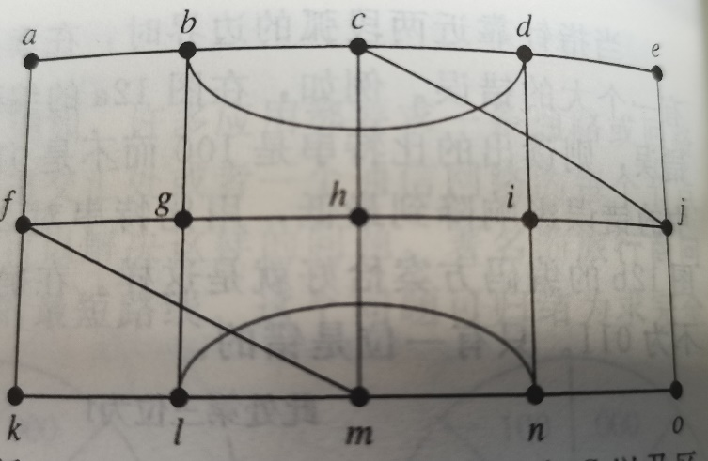
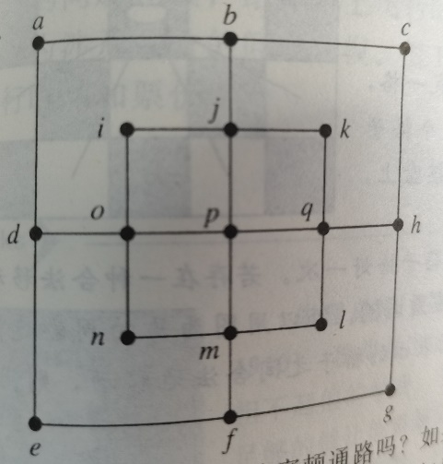
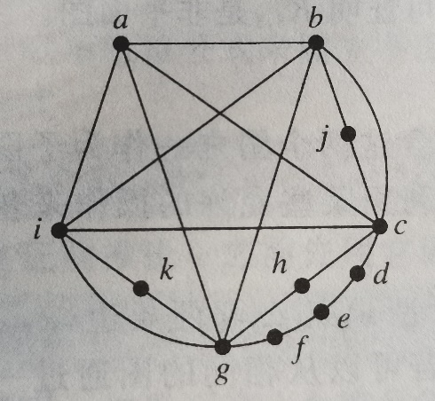
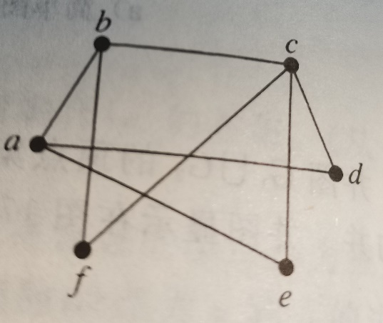
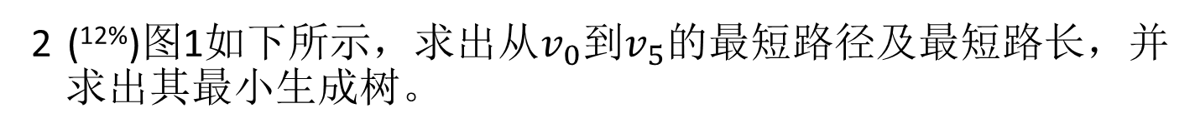
2 (^{12%})图1如下所示，求出从$v_{0}$到$v_{5}$的最短路径及最短路长，并求出其最小生成树。
v₁
v₃
7
图1
1
2
图2
5
v₀
2
3
v₅
4
1
6
v₂
v₄
3 (^{10%})图2是欧拉图吗？请说明理由。
图3
4 (^{10%})图3是哈密尔顿图吗？请说明理由。
5 (^{10%})图4是平面图吗？请说明理由。
6 (^{10%})图5是二分图吗？请说明理由。
图4
图5

